Slide 1

Studie+ Roadmap
26. Februar 2025

Slide 2
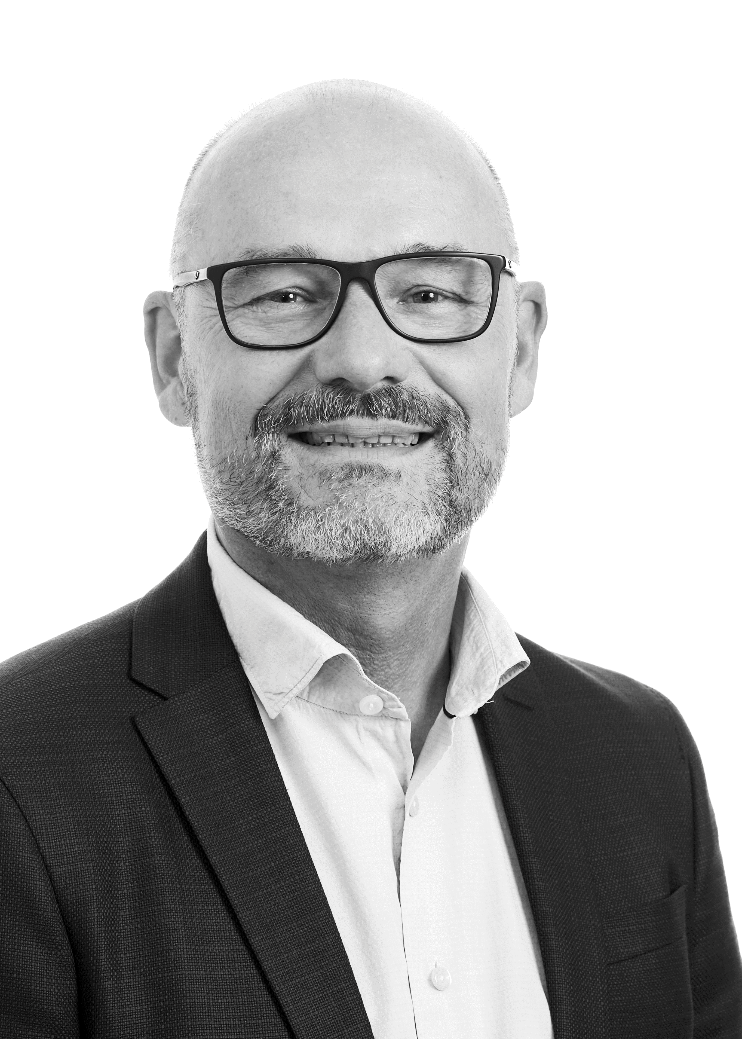
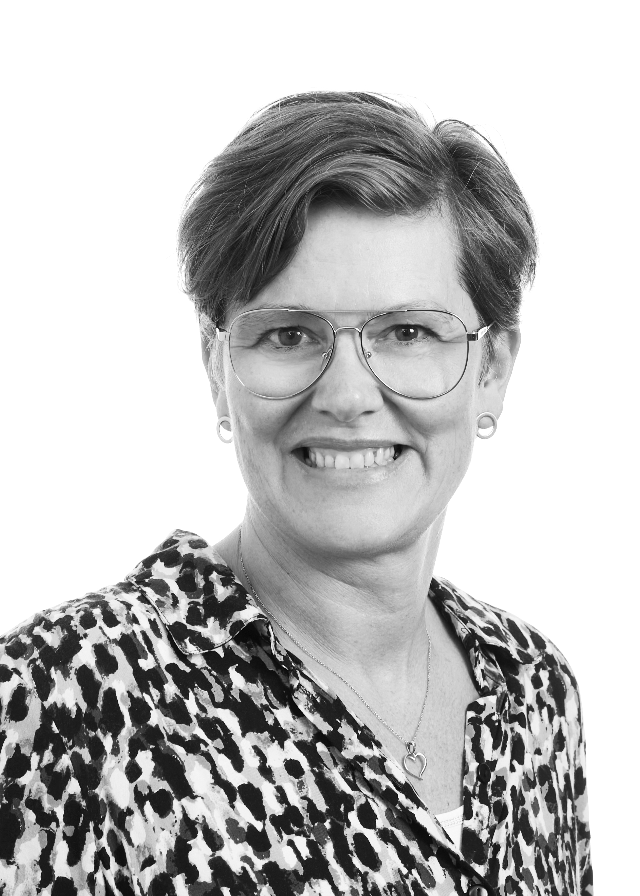
Kenneth Seerup
Betina Ransborg
Markedsdirektør
Studie+
Chef for Support- og Service
Studie+

Slide 3
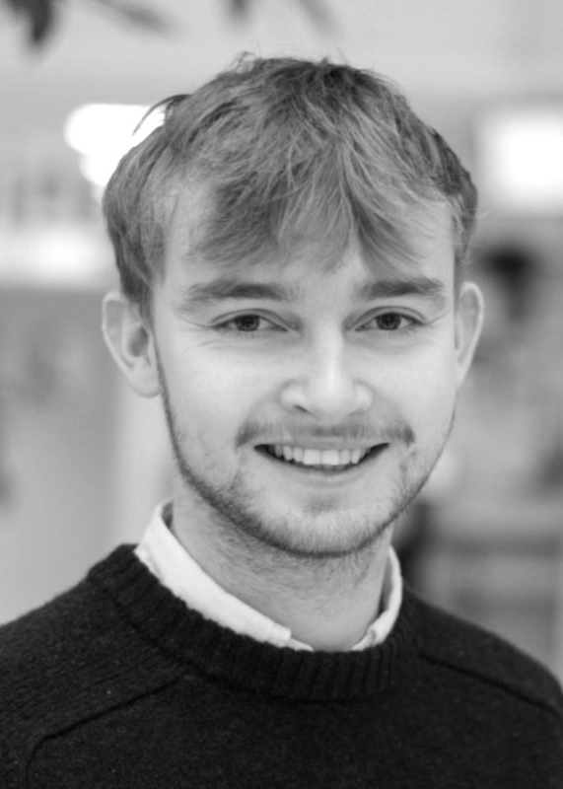
Kenneth Seerup
Betina Ransborg
Aksel Bjerregaard Nielsen
Markedsdirektør
Studie+
Chef for Support- og Service
Studie+
Salgskoordinator
Studie+

Slide 4
Dagsorden
Velkommen
Gennemgang af Roadmap
Udviklingsplan
Kursuskatalog
Brugerkonference 2025

Slide 5
IT-revision (ISAE 3000 og ISAE 3402)
Revision – Arbejdet er i fuld gang. Revisorerne kommer forbi i marts og i april. Forløbet forventes at gå planmæssigt, så systemgodkendelsen ligger klar den 1. juni.
Der er revisionsmæssigt krav om årlig ekstern sikkerhedstest af Studie+
Testen er blevet udført og har ikke vist noget kritisk. Der var et par enkelte anbefalinger som vi har fulgt, og vi er glade for et godt og veloverstået forløb.
Vi er tæt på udgivelse af ny loginmulighed i Studie+, så skolerne bliver i stand til at begrænse login til udelukkende MFA (login ved brug af MitID), designet så brugervenligt som muligt. Opgaven er nu i test, så den er på vej i drift.
Hvornår der lukkes for brug af Unilogin for medarbejdere hos jer kan i se på oversigten. Status på udfasning af medarbejdere i Unilogin IdP - Unilogin - Teknisk information - Viden.stil.dk

Slide 6
Studie+ database opgradering
Den store database opgradering er gennemført og gået rigtig godt, derved står vi på et godt optimeret fundament for Studie+.
Tak for den store velvillighed, vi har mødt i processen.
Vi vil dog gerne beklager de gener det gav jer.

Slide 7
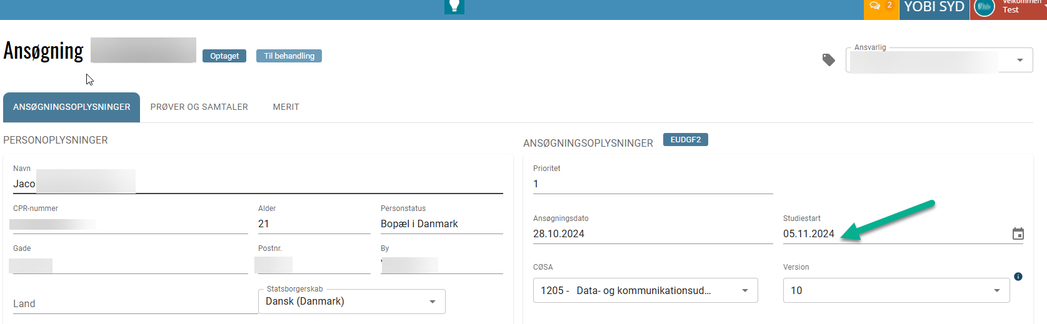
Optagelsesmodul
Mulighed for at optage selvom studiestart er passeret

Slide 8
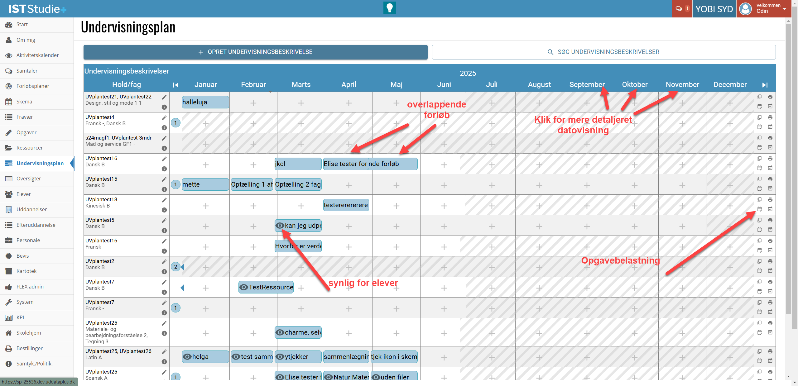
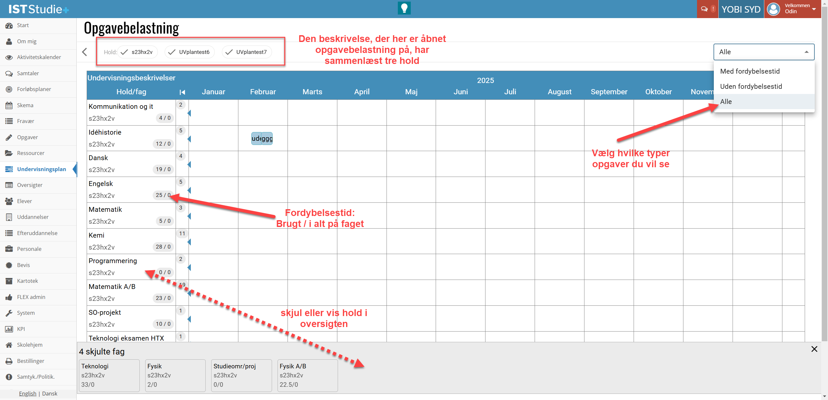
Undervisningsplan

Slide 9
Fra XPRS til TOPAS
Dialog med STIL
Testperiode med STIL
Termin via TOPAS V26
IST er i dialog med STIL om udvikling af TOPAS (testogprøveadministrativsystem) til håndtering af gymnasiale prøver
Overordnede tanker er:
Langt færre krævede indberetninger, da STIL allerede har langt de fleste oplysninger via andre indberetninger
Den tunge eksamensplanlægning skal lettes, ved STIL melder mulig prøveplanlægning ud i forhold til censurkapacitet til indlæsning i det studieadministrative system
Skolerne skal i stedet kun håndtere afvigelser

Slide 10
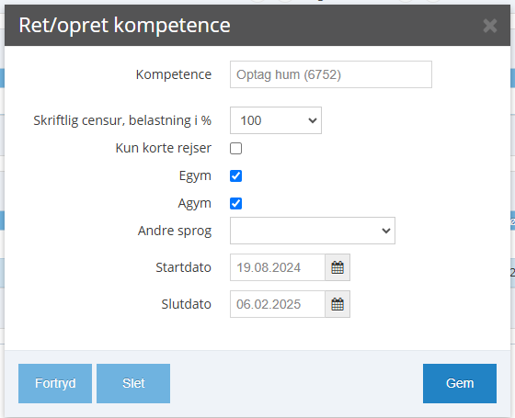
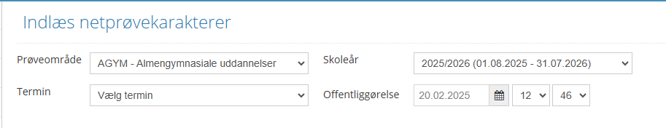
XPRS
Nyt tjekjob på Elever til prøve - faget der afsluttes dobbelt i terminen
AGYM Vejledning til AGYM
Optagelsesprøver medtager SMS ansøgere
XPRS kompetencer er gjort lettere – nedarving fra medarbejderstamdata til Censor kompetence indberetning
Indhentning af netprøvekarakter vindue har fået en overhaling

Slide 11
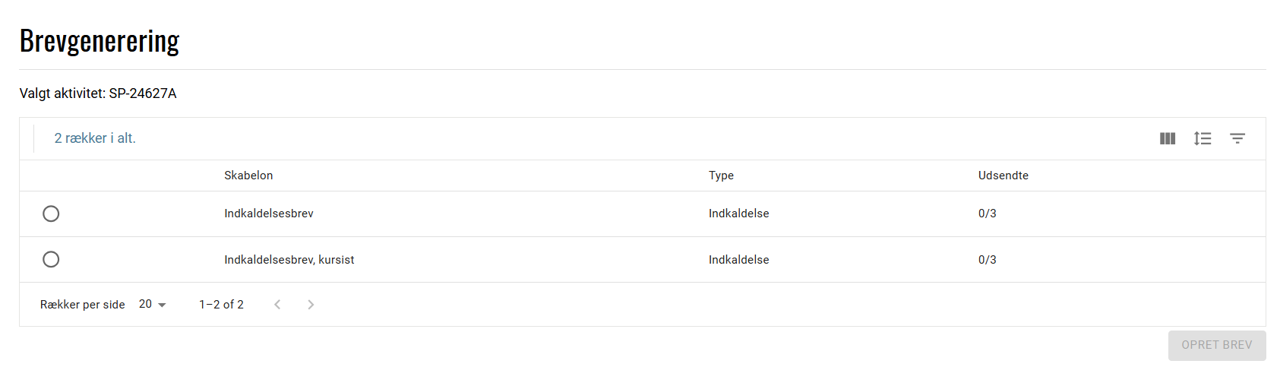
Brevmodul
Onsdag den 26. februar ( i dag) afholdes et arbejdsmøde med repræsentanter fra skoler omhandlende videreudvikling af brevmodulet
(på nuværende tidspunkt er det implementeret i AMU-modulet)
Følgende skoler deltager:
- AMU Nordjylland
- Tradium
- Aarhus Business
- FGU Kolding-Vejen
- FGU Midt- og Østsjælland

Slide 12
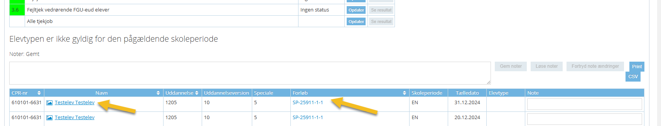
CØSA tjekjobs links
Der er indført linkfunktion på tjekjobs på nedenstående indberetningstyper – det er muligt at springe både til elevstamdata og forløb
Skolehjem
Fuldtid (også FGU)
Skoleoplæring

Slide 13
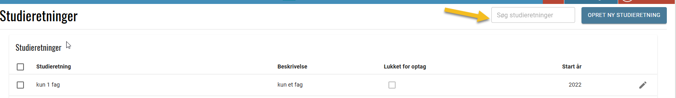
Kartotek – studieretning
Optimering af oprettelse af studieretning
Søgefunktion i oversigtsbillede
Ikke muligt at oprette studieretninger, hvis oprettelsen ikke er komplet

Slide 14
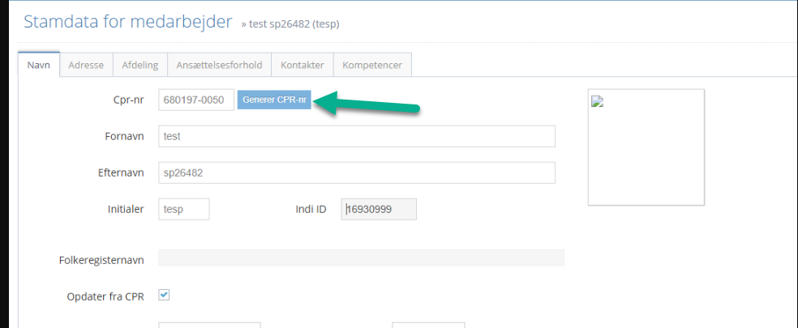
Brugervenlighed
Muligt at generere fiktivt CPR ved oprettelse af medarbejder

Slide 15
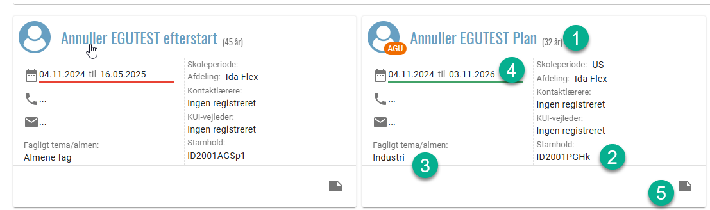
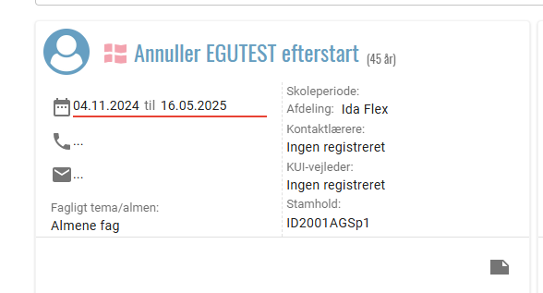
FGU forløbsplaner
Ny visning af elevens tid - vises også inde på den enkelte elevs forløbsplan
Visning af kommende og aktuelle fødselsdage - vises også inde på den enkelte elevs forløbsplan
Tilføjelse af stamhold, fagligt tema og flere links på visitkort i forløbsplaner

Slide 16
Roadmap
December
Januar
Februar
Marts
April
Maj
Juni
Juli
XPRS AGYM
Forløbsplaner
Brevmodul
Undervisningsplaner
Elevens tidslinje
Brugervenlighed forbedringer
Studieretning / Valgfagsvalg / Undervalgsfag / GF2 valg
VUC
MFA
EUC Nordvest (fra Ludus til Studie+)
Aarhus Tech (fra Ludus til Studie+)
Studie+ database opgradering
Aarhus BC (fra Lectio til Studie+)
IT-revision (ISAE 3000 og ISAE 3402)

Slide 17
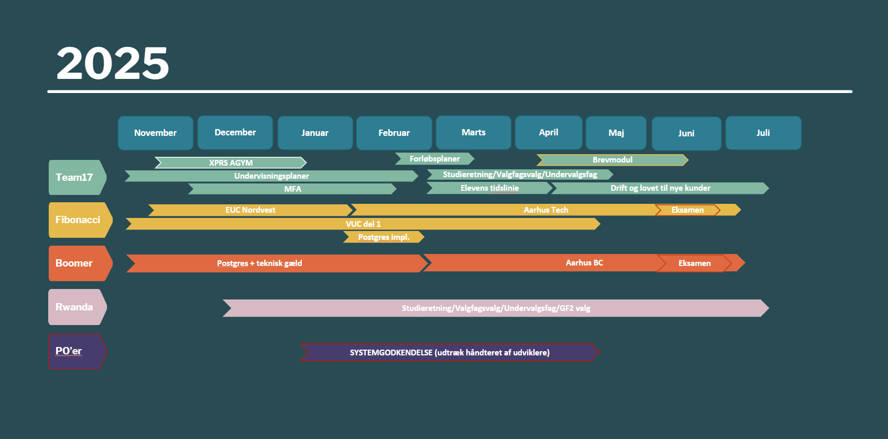
Udviklingsplan:

Slide 18
Kurser
Bevispapirer
Brugerkonference

Slide 19
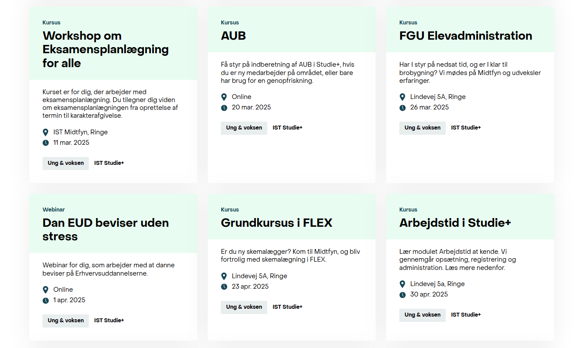
Kurser:
Oversigt over vores kurser kan findes på: Kurser & webinarer
​​
Stadig ledige pladser tilbage
Husk, at du altid kan komme med ønsker til fremtidige kurser

Slide 20
Bevispapirer:

Slide 21
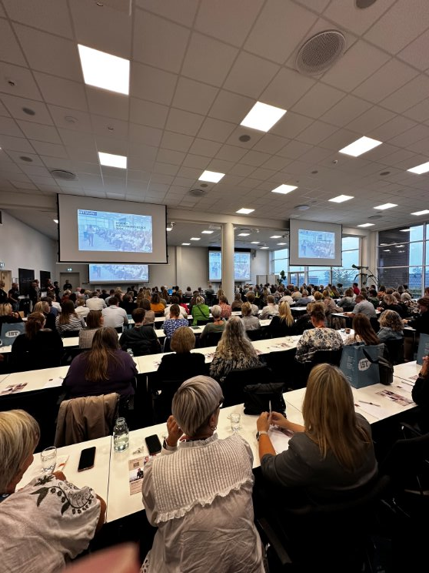
Brugerkonference:
1. september 2025​
Tilmelding åbner snart
​
Dette sagde deltagerne om konferencen i 2024:​
  "Godt varieret program"​
  "Dejligt sted og god planlægning"​
  "Muligheden for sparring med andre"​
  "IST meget velforberedt og meget imødekommende ved ankomst"

Slide 22
Links til nyheder
Hjemmeside: https://www.ist.com/da/ ​
Tilmelding nyhedsbrev: https://online.superoffice.com/Cust20231/CS/scripts/customer.fcgi?action=formFrame&formId=F-VHerbfu4 ​
Seneste opdateringer: https://info.studieplus.dk/seneste-opdateringer-i-uddata-26/ ​
Driftsstatus: https://studieplus.statushub.io/

Slide 23
Spørgsmål?

Slide 24
Tak for din deltagelse
Husk, at i altid kan finde de seneste Road Maps på: Studie+ Roadmap
Kenneth Seerup
Betina Ransborg
Markedsdirektør
Chef for Support- og Service

Slide 25
Tak for din deltagelse
Husk, at i altid kan finde de seneste Road Maps på: Studie+ Roadmap
Kenneth Seerup
Betina Ransborg
Aksel Bjerregaard Nielsen
Markedsdirektør
Chef for Support- og Service
Salgskoordinator

